Slide 1
组会 4.22
周涵宇

Slide 2
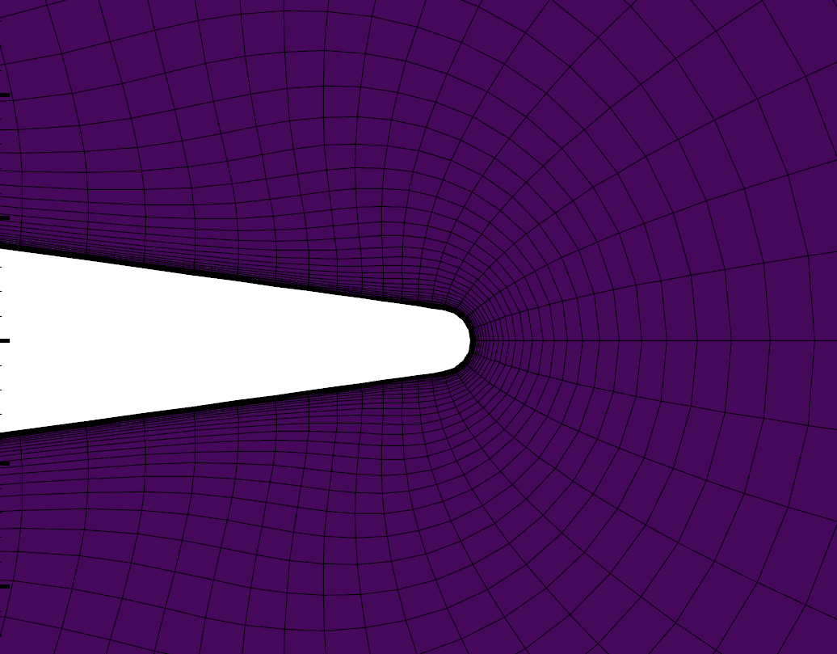
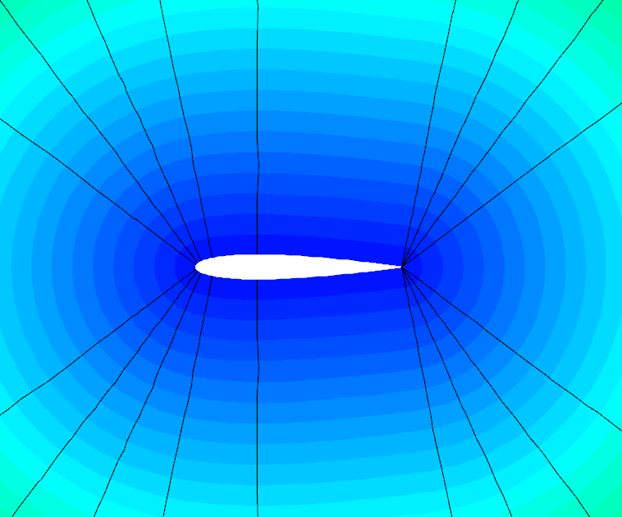
边界层网格的评估问题
第一层 1e-6
三阶格式如图

Slide 3
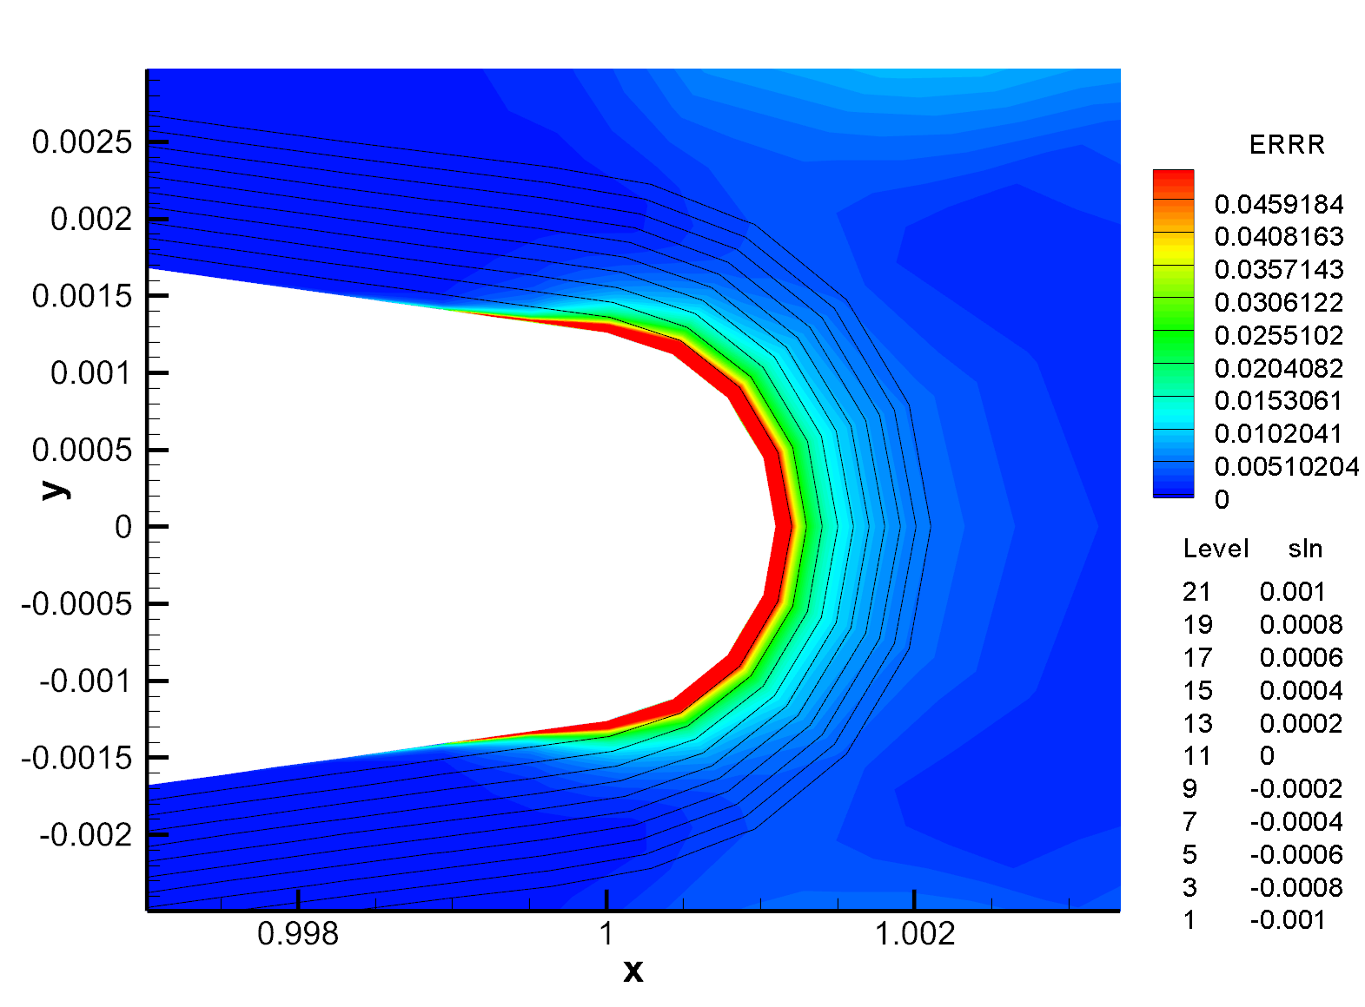
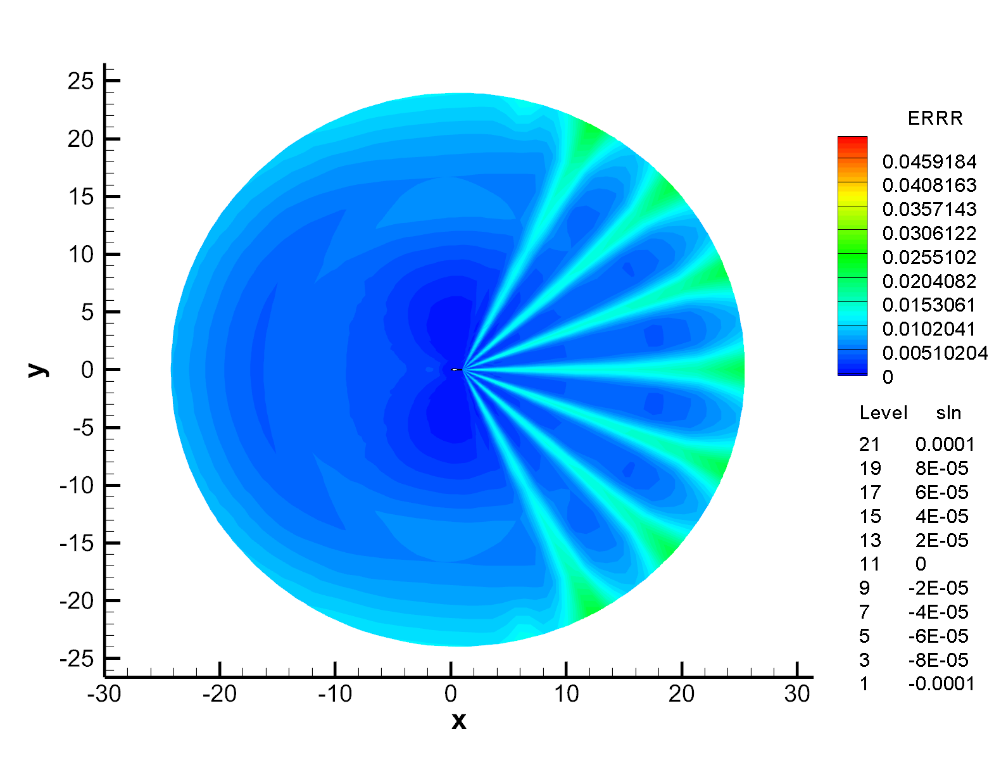
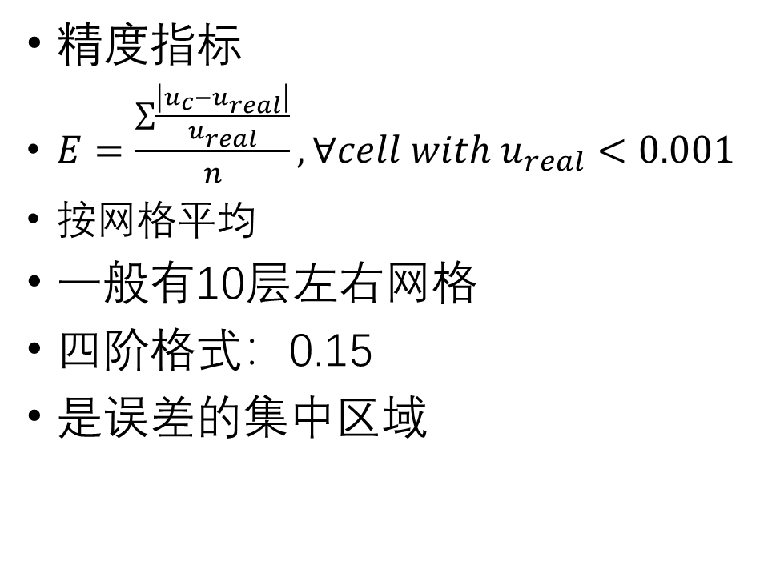
边界层网格的评估问题
精度指标
$E=\frac{\sum{\frac{\left|u_{c}−u_{real}\right|}{u_{real}}}}{n}, ∀cell with u_{real}<0.001$
按网格平均
一般有10层左右网格
四阶格式：0.15
是误差的集中区域

Slide 4
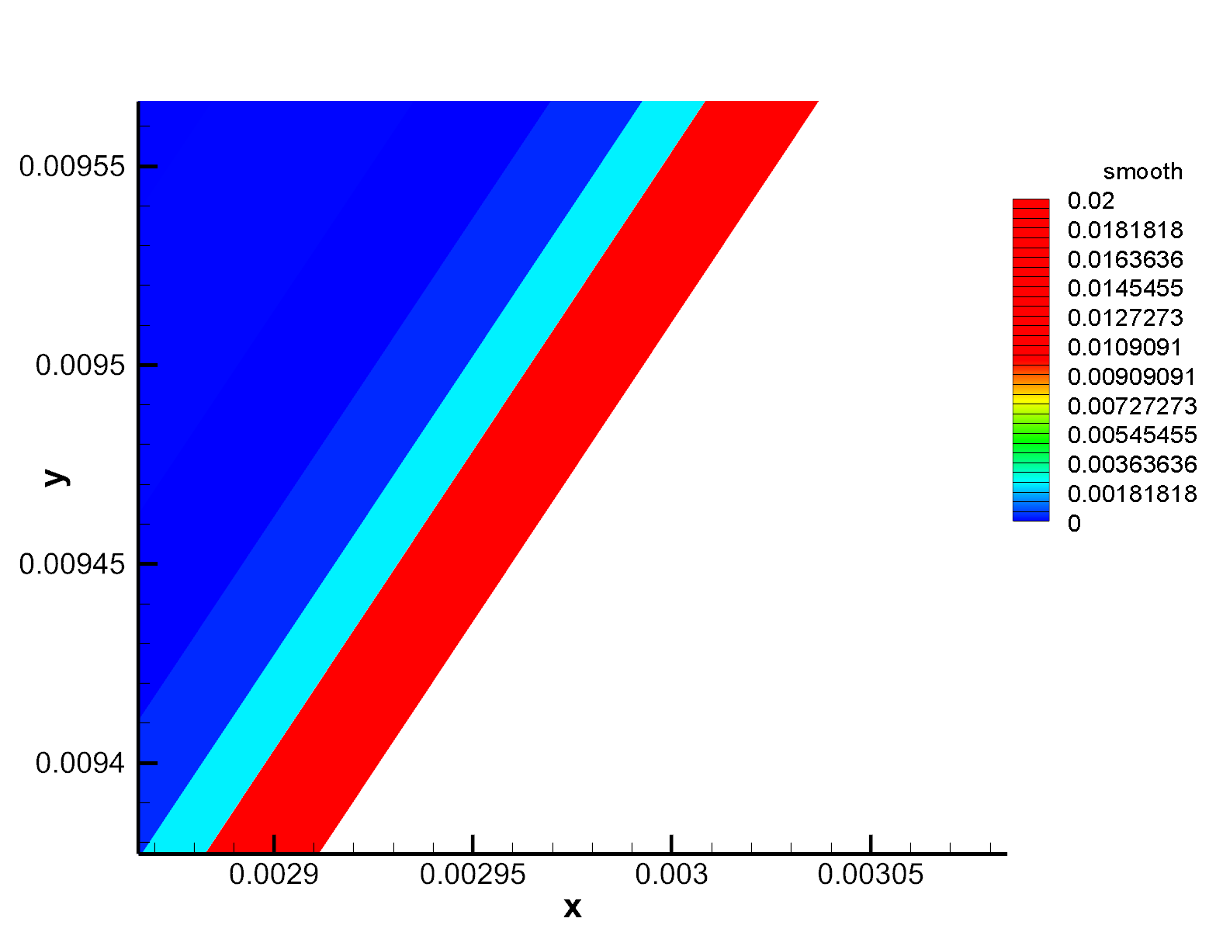
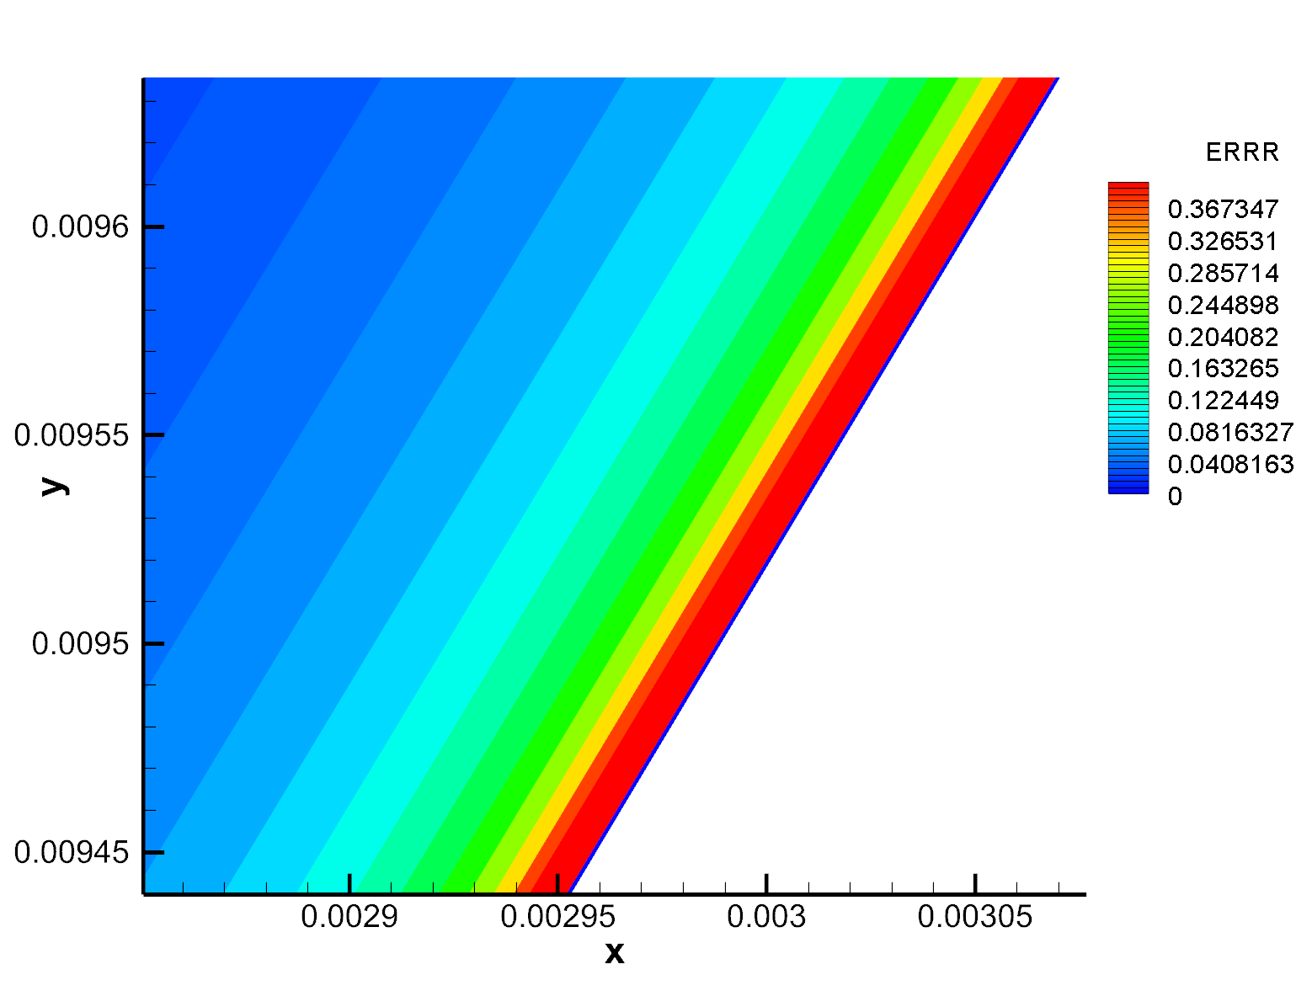
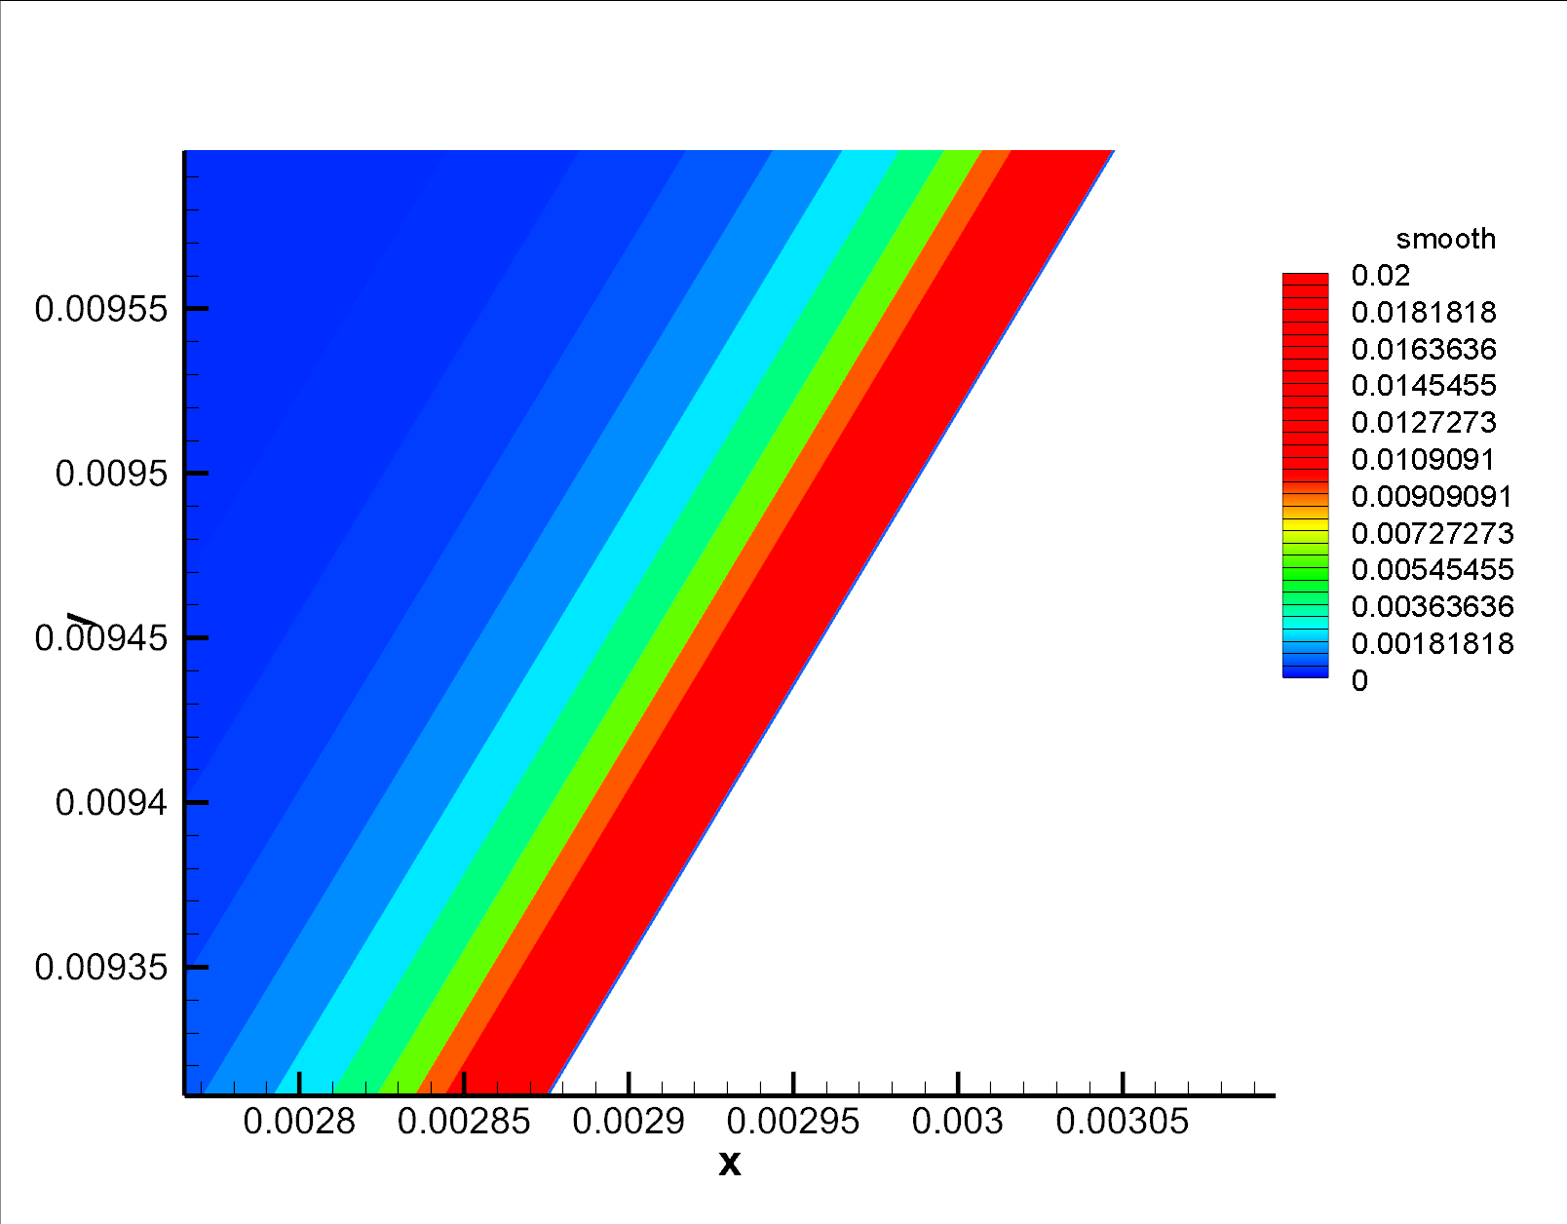
边权重的影响

Slide 5
各向异性措施
人工粘性
区域内影响很小，尾缘处稳定性不同
可能由于：
在问题区域似乎没有值得探测的间断
根据Eikonal方程给出的判据也相对很小
内面权重选取

Slide 6
本周工作
适合参数空间计算的重构框架
功能模块：
MPI数据结构
网格管理器 （5000行）
重构环境（900行）
时间推进格式

